Slide 1

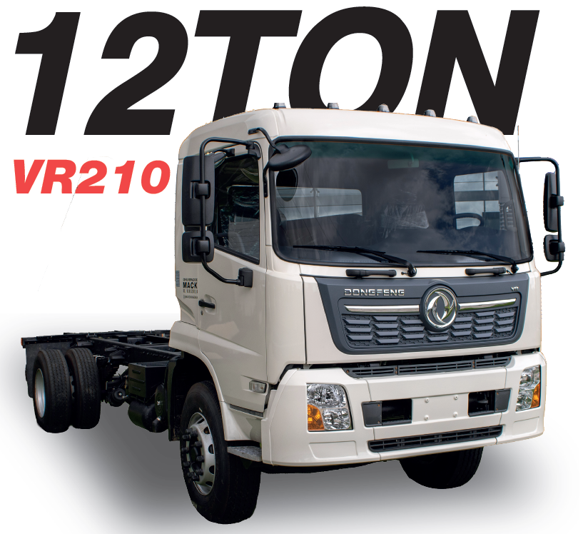
DONGFENG VR210 · 12 TON
RIF: J-507655245
FICHA TÉCNICA
Vehículo: Carga Marca: DONGFENG Modelo: VR210
Versión: DFH1200B350-KD7E-965-0003
Cabina: Sencilla con camarote Tracción: 4X2
MOTOR
Tipo: B210 33 / Marca Cummins 6BT
Admisión: Turbo e intercooler
Inyección: Directa con bomba mecánica
Número de cilindros: 6
Cilindrada: 5.9 L
Diámetro del cilindro: 102 mm
Carrera del cilindro: 120 mm
Potencia: 210 HP (155 kW) a 2.500 rpm
Torque: 670 Nm a 1.500 rpm
Norma de emisión: Euro 2
PESOS
Tara: 5.570 kg
Peso bruto vehicular: 17.000 kg
Capacidad de carga: 11.450 kg
TRANSMISIÓN
SISTEMA COMBUSTIBLE
Marca: Fast 7 & Speed
Modelo: 8JS85TE-C OD
Tipo: Sincrónica
8 velocidades hacia adelante + 2 reversas
2 tanques de acero, tapa con cerradura
Capacidad: 700 L
EMBRAGUE
SISTEMA DE FRENOS
Tipo: Servoasistido / Diámetro: 395 mm
Control hidráulico con impulsor de aire
Marca: SACHS
Neumático, doble circuito a tambor
Freno de escape de motor
Freno de estacionamiento de resorte
en eje trasero
SISTEMA ELÉCTRICO
Batería: 24 V (2 baterías 12 V), 100 Ah
VOLUMEN DE FLUIDOS
No especificado en la ficha de origen.
1 / 2

Slide 2
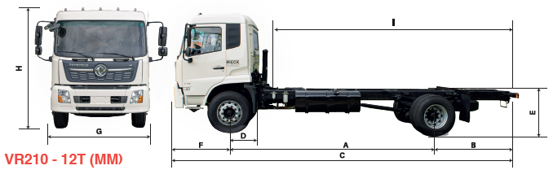
DONGFENG VR210
RIF: J-507655245
CHASIS, DIMENSIONES Y CABINA · 12 TON
DIMENSIONES
EJE DELANTERO
Longitud total: 8.750 mm
Ancho de cabina: 2.180 mm
Altura de cabina: 2.880 mm
Distancia entre ejes: 5.000 mm
Voladizo delantero: 1.370 mm
Voladizo trasero: 2.350 mm
Largo carrozable: 6.550 mm
Tipo: Elliott, sección doble T
Capacidad de carga: 6 t
Suspensión: Ballestas de 6 hojas
+ amortiguador
Rin de acero: Medida 22.5
Neumático: 295/80R22.5
COTAS DEL CHASIS (mm)
EJE TRASERO
A · Distancia entre ejes: 5.000
B · Voladizo trasero: 2.350
C · Longitud total: 8.750
D · Eje delantero a final cabina: 640
E · Altura del chasis en eje
de tracción: 1.310
F · Voladizo delantero: 1.370
G · Ancho del eje trasero: 850
H · Altura total: 2.880
I · Largo carrozable: 6.550
Reducción simple, laminado a presión
Relación: 5.14 / Capacidad de carga: 10 t
Suspensión: Ballestas 10 + 8 hojas
Rin de acero: Medida 22.5
Neumático: 295/80R22.5
CHASIS
Escalera reforzada, remachada
Ancho delantero y trasero: 850 mm
Perfil: alto 250 mm / ancho 80 mm
Espesor de hojas: 5 mm
Altura de chasis al piso: 1.310 mm
CABINA Y DIRECCIÓN
Sencilla con camarote / Tres asientos
Mecanismo abatible mecánico
Conductor: suspensión hidráulica
Suspensión mecánica con amortiguador
y espiral en la parte trasera
Dirección: Bosch, sistema hidráulico asistido
CARACTERÍSTICAS INTERIORES
Aire acondicionado / Vidrios manuales
Apertura y cierre de puerta manual
Velocímetro, tacómetro y odómetro
Indicadores: presión de aire y combustible
Amperímetro / Marcador de temperatura
Equipo de sonido / Claxon
Conductor: suspensión mecánica
Cámara de reversa / Pantalla multifuncional
www.planchartglobal.com

